Slide 1
ΤΟΠΟΓΡΑΦΙΚΟ ΣΧΕΔΙΟ

Slide 2
ΧΑΡΤΕΣ: ΟΡΘΗ ΑΠΕΙΚΟΝΙΣΗ ΣΗΜΕΙΩΝ ΓΗΣ
ΠΟΣΟΤΙΚΕΣ ΚΑΙ ΠΟΙΟΤΙΚΕΣ ΠΛΗΡΟΦΟΡΙΕΣ
ΧΑΡΤΗΣ ΩΣ ΥΠΟΒΑΘΡΟ
ΜΕΛΕΤΗ ΤΕΧΝΙΚΟΥ ΕΡΓΟΥ
τελικό προϊόν μιας μελέτης, που είναι ο χάρτης μαζί με το σχεδιασμένο έργο, χρησιμοποιείται για την τοποθέτηση (χάραξη) του έργου στο έδαφος, στις φυσικές του διαστάσεις: Τοπογραφικά Διαγράμματα (Σχέδια).
ΚΛΙΜΑΚΑ : από 1:2000 ως 1:100.

Slide 4
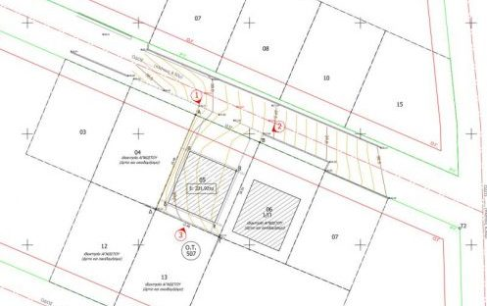

Slide 5
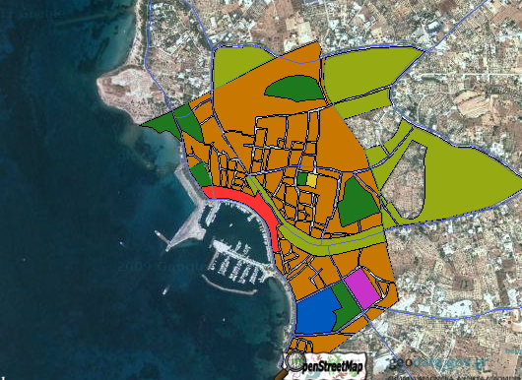

Slide 6
Τα τοπογραφικά διαγράμματα χρησιμοποιούνται:
Κτηματογραφήσεις για τις απαλλοτριώσεις στην περίπτωση κατασκευής οδών και άλλων έργων, στην περίπτωση αναδασμών, κλπ.
Εφαρμογή ρυμοτομικών σχεδίων, στις επεκτάσεις των πόλεων και των οικισμών.
Μελέτες κτιριακών έργων
Μελέτες και κατασκευές συγκοινωνιακών έργων, αυτοκινητοδρόμων, σιδηροδρομικών γραμμών, αεροδρομίων.
Μελέτες υδραυλικών έργων (ύδρευση, αποχέτευση, λιμενικά έργα, φράγματα, κλπ).
Κτηματολόγιο.
Στα Συστήματα Γεωγραφικών Πληροφοριών (ΣΓΠ ή GIS).
Αποτύπωση επιφάνειας ονομάζουμε το σύνολο των τοπογραφικών ενεργειών για να μετρήσουμε ,να υπολογίσουμε και να σχεδιάσουμε γήινες επιφάνειες υπό κλίμακα

Slide 7
ΕΜΒΑΔΟΝ ΓΗΠΕΔΟΥ

Slide 8
ΜΟΝΑΔΕΣ ΜΕΤΡΗΣΗΣ ΕΜΒΑΔΟΥ

Slide 9
ΥΠΟΛΟΓΙΣΜΟΣ ΕΜΒΑΔΟΥ
ΑΝΑΛΥΤΙΚΟΣ ΥΠΟΛΟΓΙΣΜΟΣ ΕΜΒΑΔΟΥ( ΑΝΑΛΟΓΑ ΜΕ ΤΑ ΣΤΟΙΧΕΙΑ ΠΟΥ ΕΧΟΥΜΕ ΣΤΗ ΔΙΑΘΕΣΗ ΜΑΣ)
ΧΩΡΙΖΟΥΜΕ ΤΟ ΓΗΠΕΔΟ ΣΕ «ΓΝΩΣΤΑ» ΓΕΩΜΕΤΡΙΚΑ ΣΧΗΜΑΤΑ (Α ΤΡΟΠΟΣ)

Slide 11
Εμβαδόν απλών σχημάτων

Slide 12
ΤΡΙΓΩΝΟ
A ΤΡΟΠΟΣ: ΥΠΟΛΟΓΙΣΜΟΣ ΕΜΒΑΔΟΥ ΑΠΟ ΤΡΕΙΣ ΠΛΕΥΡΕΣ – ΝΟΜΟΣ ΤΟΥ ΗΡΩΝΑ
γ
β
α

Slide 13
ΤΡΙΓΩΝΟ
B ΤΡΟΠΟΣ: ΥΠΟΛΟΓΙΣΜΟΣ ΕΜΒΑΔΟΥ ΑΠΟ ΤΟ ΥΨΟΣ ΚΑΙ ΤΗΝ ΠΛΕΥΡΑ
.
.
Ε= 1/2 Β Υ1
.
.
Γ
Ε= 1/2 Α Υ2
Υ1
Β
Υ2
Α

Slide 14
ΤΡΙΓΩΝΟ
Γ ΤΡΟΠΟΣ: ΥΠΟΛΟΓΙΣΜΟΣ ΕΜΒΑΔΟΥ ΑΠΟ ΔΥΟ ΠΛΕΥΡΕΣ ΚΑΙ ΤΗΝ ΠΕΡΙΕΧΟΜΕΝΗ ΓΩΝΙΑ
.
.
.
Ε= 1/2 Α Γ ημω
Γ
ω
Α

Slide 15
ΕΜΒΑΔΟΝ ΓΗΠΕΔΟΥ-ΑΝΑΛΥΣΗ ΣΕ ΓΝΩΣΤΑ ΣΧΗΜΑΤΑ
γ
β
α

Slide 16
ΕΜΒΑΔΟΝ ΓΗΠΕΔΟΥ-ΚΑΡΤΕΣΙΑΝΕΣ ΣΥΝΤΕΤΑΓΜΕΝΕΣ
Καρτεσιανές συντεταγμένες: συντεταγμένες x, y στον χώρο με τις δύο διαστάσεις ή τις x, y και z στον τρισδιάστατο χώρο. Είναι οι θέσεις ενός σημείου στον χώρο. Κάτι αντίστοιχο και χρησιμοποιούν και τα GPS για τον προσδιορισμό της θέσης μας.

Slide 17
ΕΜΒΑΔΟΝ ΓΗΠΕΔΟΥ-ΚΑΡΤΕΣΙΑΝΕΣ ΣΥΝΤΕΤΑΓΜΕΝΕΣ

